Slide 1
Simultaneous Localization And Mapping
Студенты гр. Бпи181
Плющ Евгений
Степанов Евгений
2020

Slide 2
Что такое SLAM?
SLAM (одновременная локализация и построение карт) - метод, используемый в мобильных автономных средствах для построения карты в неизвестном пространстве или для обновления карты в заранее известном пространстве с одновременным контролем текущего местоположения и пройденного пути.

Slide 3
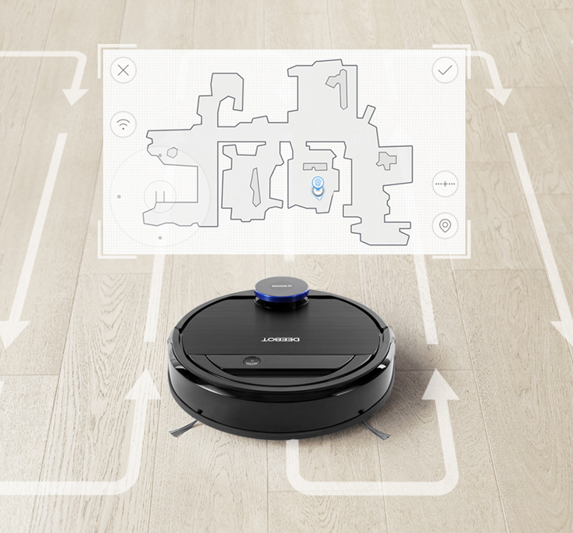
Зачем?
Автономные автомобили (в т.ч. Self-driving cars)
Автономные роботы-исследователи, летательные аппараты, различные планетоходы
Роботы-пылесосы и прочие домашние роботы

Slide 4
План доклада
1) Немного про Localization и про Mapping
2) Математические основы всего происходящего (да, математики здесь будет много)
3) Подробное пояснение про оценки состояния системы на примере фильтра Байеса и фильтра Калмана
4) О нашем эксперименте с роботом и причем тут компьютерное зрение

Slide 5
Источники и много всего полезного
https://github.com/AtsushiSakai/PythonRobotics
https://pythonrobotics.readthedocs.io/en/latest/modules/slam.html – сайт по этому репозиторию
Книга «ProbabilisticRobotics» - убойная штука, тяжело читать, но там описано буквально все, что нужно
https://www.youtube.com/watch?v=U6vr3iNrwRA&list=PLgnQpQtFTOGQrZ4O5QzbIHgl3b1JHimN_ - Курс лекций на YouTube от автора этой книги

Slide 6
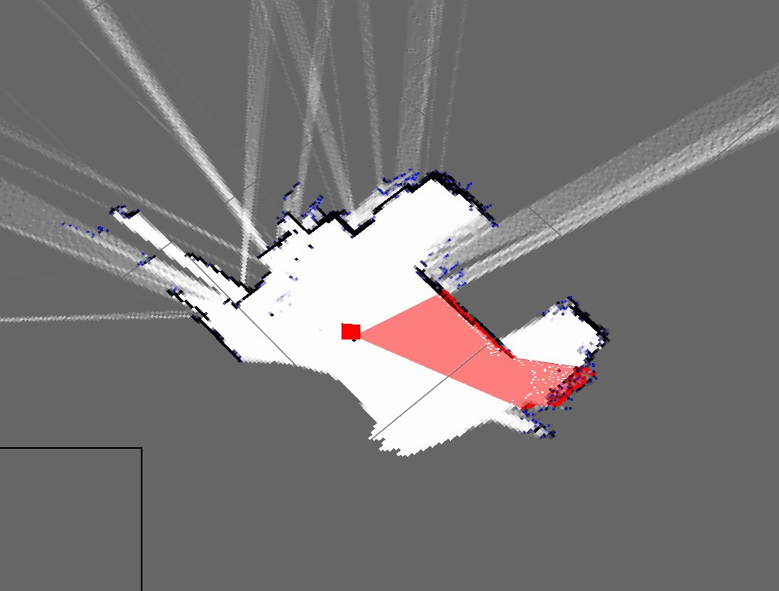
Localization VS Mapping
Локализация – карта известна заранее, но робот понятия не имеет, где он находится
Построение карты – робот знает, где он находится, но не имеет плана местности

Slide 7
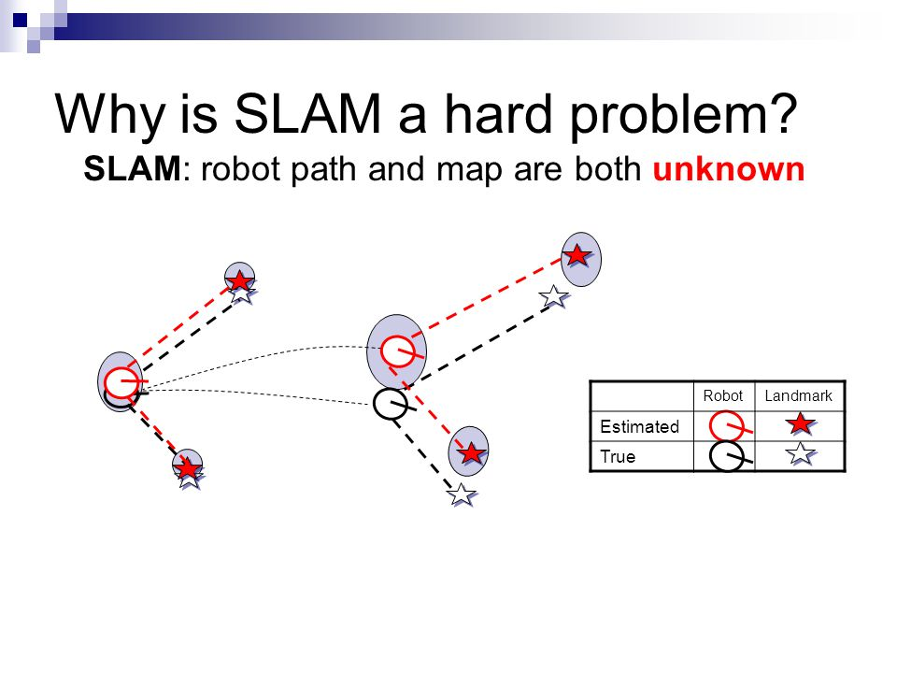
SLAM – это анекдот
Робот не имеет плана местности и понятия не имеет, где он находится

Slide 8
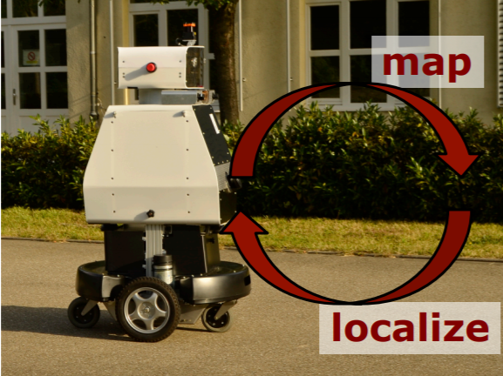
SLAM
То есть, еще раз: мы не знаем ни где мы находимся, ни что вокруг; по сути, проблема курицы и яйца
Тут можно работать только с помощью приблизительных оценок и сложных методов, исследующих состояние динамических систем

Slide 9
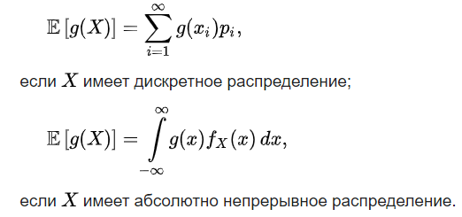
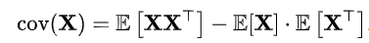
Время окунуться в математику
Математическое ожидание
Ковариация
Ковариационная матрица

Slide 10
Вероятность и случайная величина
Вспоминайте кубики и монетки
Кубики и монетки -> что-то измеримое -> модель в виде случайной величины
Случайная величина имеет некоторое распределение
НЕЗАВИСИМЫЕ (события, случайные величины) - Появление события A не меняет вероятности появления события B.

Slide 11
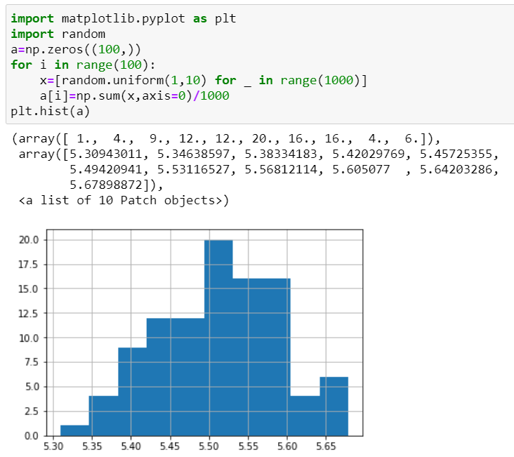
Гаусс и почему все к нему стремится
Центральная предельная теорема – много случайных независимых величин дают нормальное распределение (n>30)

Slide 12
Условные вероятности
P(A|B) = P(A ⋂ B)/P(B) - условная вероятность (наступление события А при условии события B)
A = наступил понедельник, B = наступил вторник: P(A|B) = 0
A = выпало 2 решки подряд, B = первый раз выпала решка:
P(A)=0.25; P(B)=0.5; P(A|B)= 0.25/0.5 = 0.5
События независимы, если P(A)=P(A|B)

Slide 13
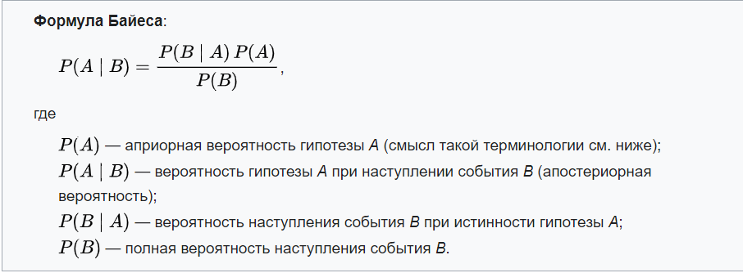
Априорные и апостериорные вероятности, формула Байеса
Формула Байеса

Slide 14
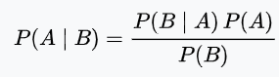
Априорные и апостериорные вероятности, формула Байеса
Иными словами, по известному факту вычисляется вероятность того, что оно было вызвано причиной
A – факт, B - причина

Slide 15
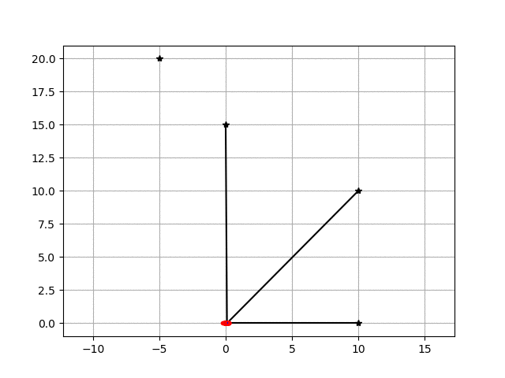
Переходим к фильтрам

Slide 16
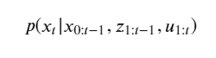
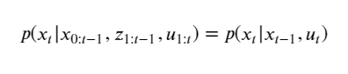
Probabilistic Generative Laws
Вводим переменные: Xt (вектор переменных) – состояние системы в момент t (дискретная), Zt – измерения среды, ut – команды роботу
Первый закон:
Условная вероятность t-го состояния зависит от предыдущих состояний, предыдущих измерений и команд
Следствие:
Генеративные вероятностные законы? Перевода не нашел

Slide 17
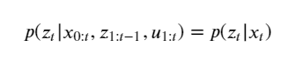
Probabilistic Generative Laws
Вводим переменные: Xt (вектор переменных) – состояние системы в момент t (дискретная), Zt – измерения среды, ut – команды роботу
Второй закон (при условии, что предыдущие итерации не несут информации для предсказания будущего):
Генеративные вероятностные законы? Перевода не нашел

Slide 18
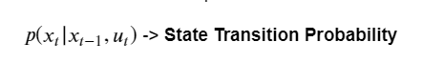
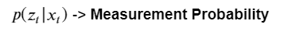
Общий принцип работы фильтра
Шаг 1: предсказание
На основе команд U и предыдущего состояния Xt-1 мы предсказываем Xt
Шаг 2: уточнение
На основе измерений окружающей среды Z корректируем состояние Xt

Slide 19
Фильтры (применяются к разным задачам, не только SLAM)
Фильтр Байеса (основа основ)
Фильтр Калмана
Расширенный фильтр Калмана
Фильтр частиц
Histogram filter
И много еще какие

Slide 20
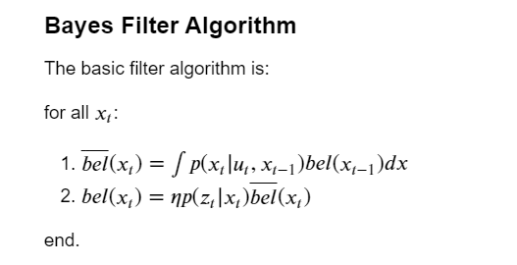
Фильтр Байеса

Slide 21
Фильтр Байеса
P(Наше текущее измерение | предыдущее состояние и команды управления) =
P(предыдущее состояние и команды управления| текущее измерение) * P(текущего измерения)
/ P(предыдущее состояние и команды управления)

Slide 22
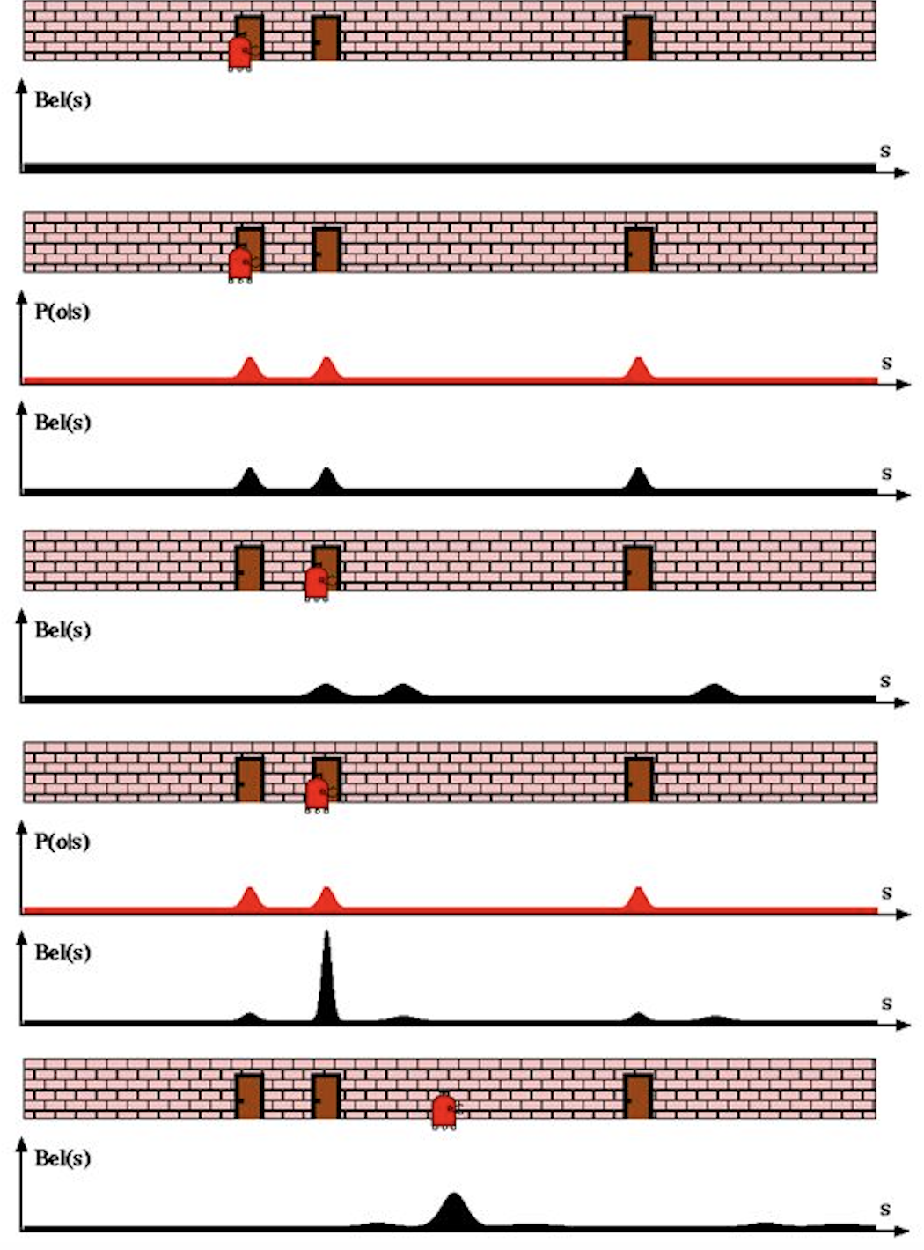
Пример работы фильтра для локализации
S – местонахождение
O|S – дверь здесь при условии нахождения тут
Bel(S) – предсказание
Начало (равномерное распределение, неизвестно, где мы)
Встретили дверь, с равной вероятностью находимся около одной из трех
Продолжаем ехать вправо, находимся в одной из трех точек
Встречаем вторую дверь, все, мы точно знаем, где мы
Едем и приблизительно знаем местоположение по коридору

Slide 23
Пример работы фильтра для локализации
S – местонахождение
O|S – дверь здесь при условии нахождения тут
Bel(S) – предсказание
Xt = вектор состояния – одна переменная x (координата по оси)
Ut – команда смещения(скорость)
Zt – измерение (детекция двери)

Slide 24
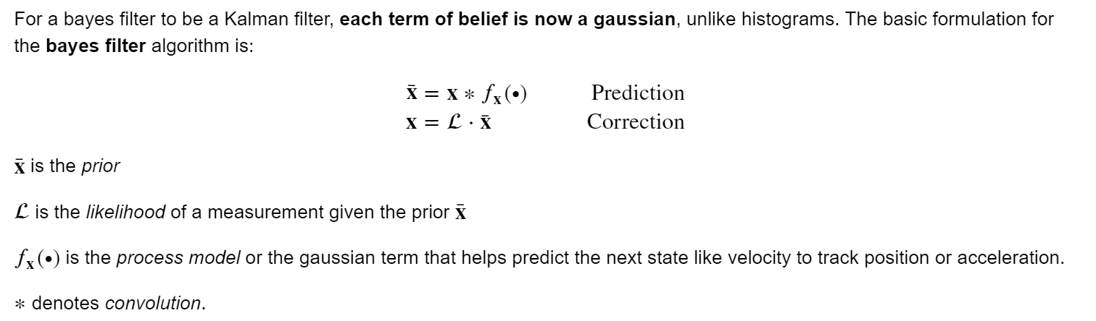
Фильтр Калмана

Slide 25
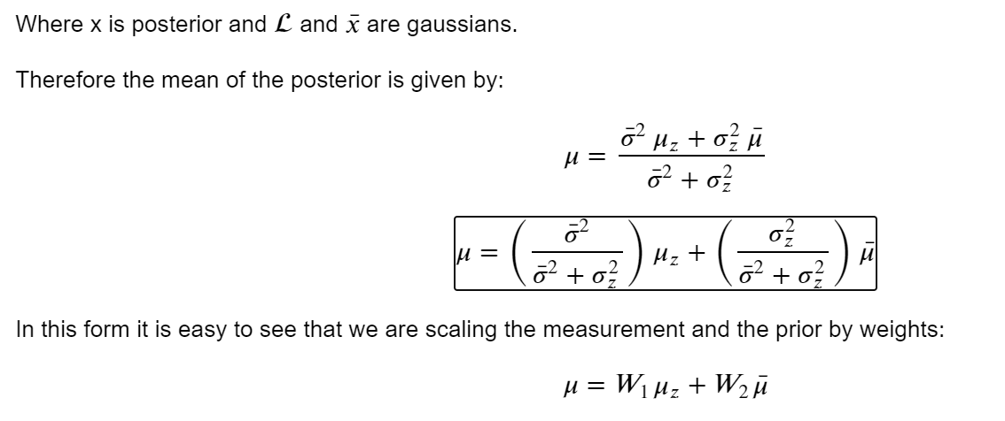
Особенность фильтра Калмана
Взвешиваем мат. ожидания в зависимости от разброса, вес больше – значит, той части верим больше

Slide 26
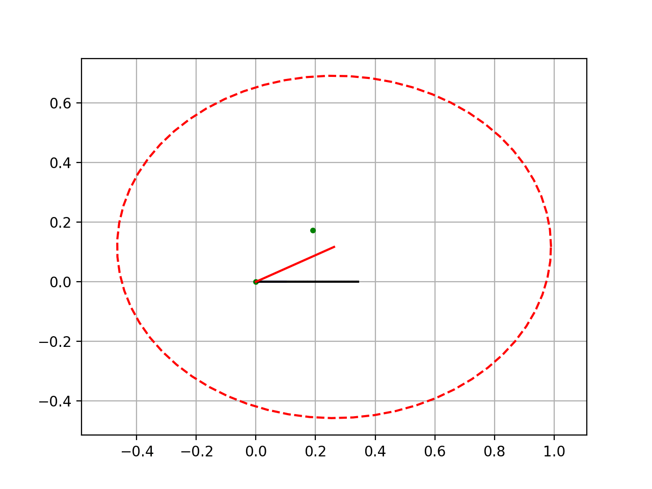
Красная линия – предполагаемая корректируемая траектория
Синяя линия – реальная траектория
Черная линия – расчетная траектория
Зеленые точки – точки захвата сигнала GPS (с погрешностью)
Скорость задается тоже с погрешностью

Slide 27
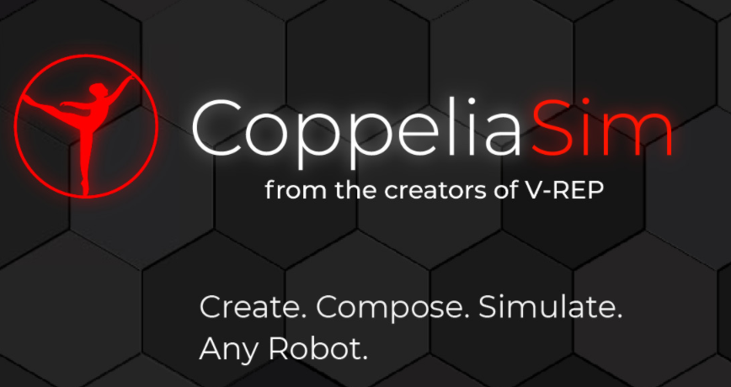
Для SLAM нужен робот
А у нас его нет
Не беда, мы сделаем это в симуляции!

Slide 28
Чтобы что-то понять, это что-то надо сделать своими руками
Поэтому мы решили объединить SLAM и компьютерное зрение, то есть занялись V-SLAM
А почему не на датчиках или чем-то подобном?
Слишком просто
А если надо будет классифицировать препятствия? Лидар на такое вряд ли будет способен

Slide 29
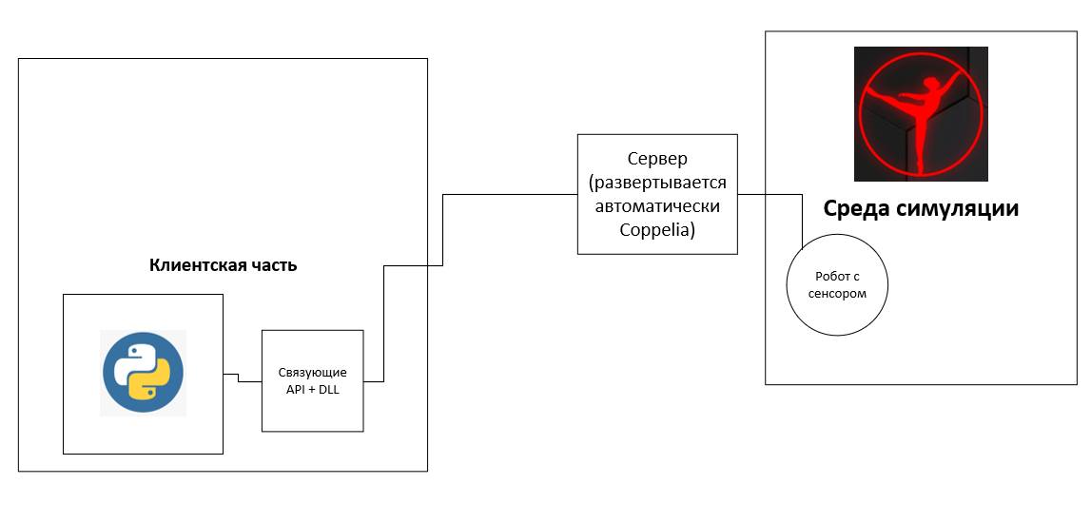
Архитектура

Slide 30
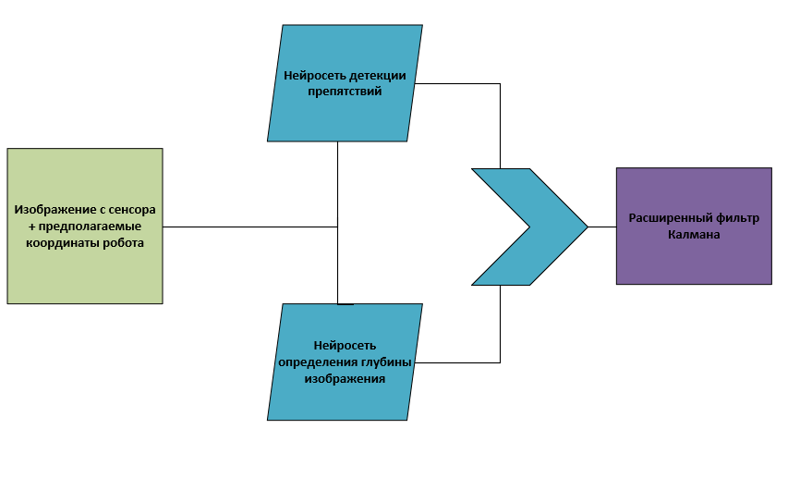
Архитектура

Slide 31
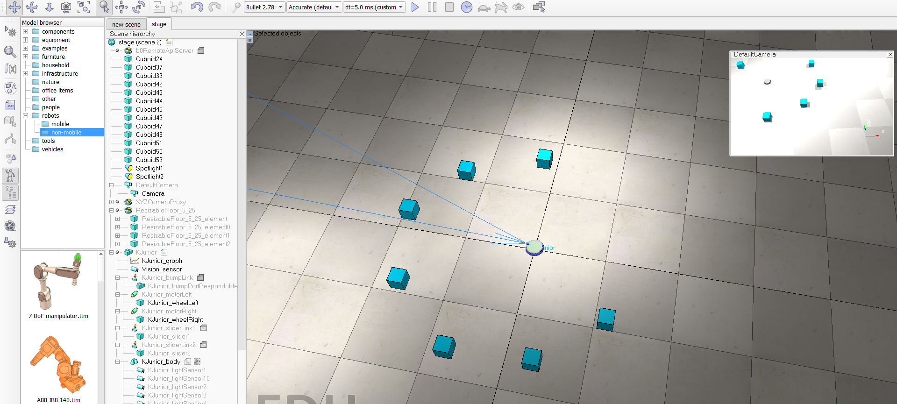
Мир робота

Slide 32
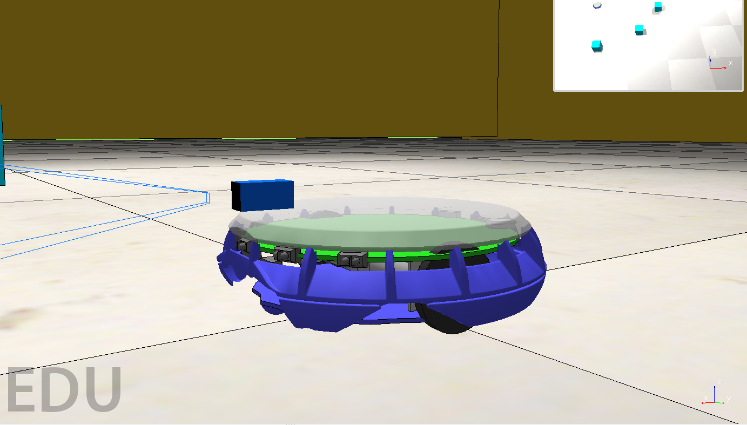
Робот

Slide 33
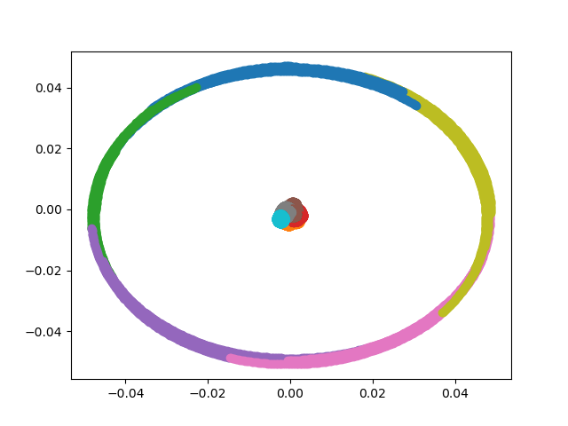
Перемещения робота

Slide 34
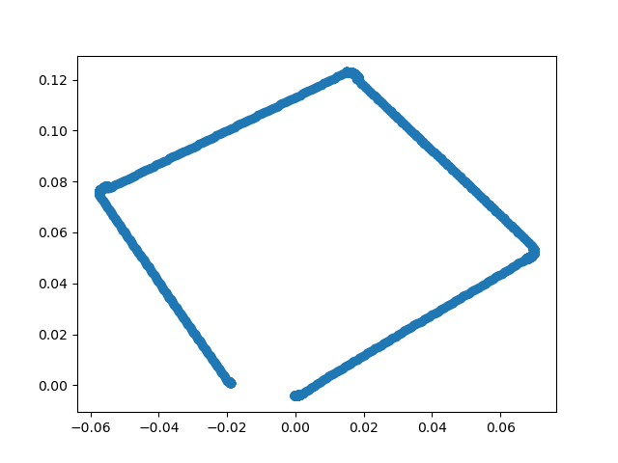
Пытаемся проехать прямоугольник

Slide 35

Object detection

Slide 36
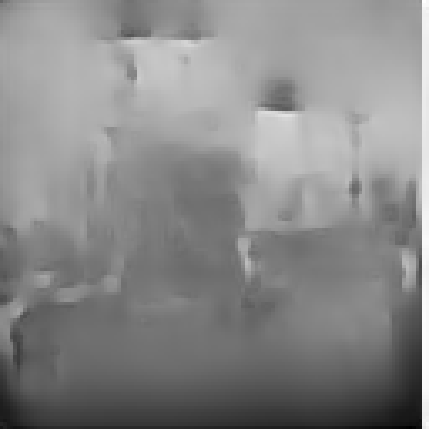
Depth detection

Slide 38
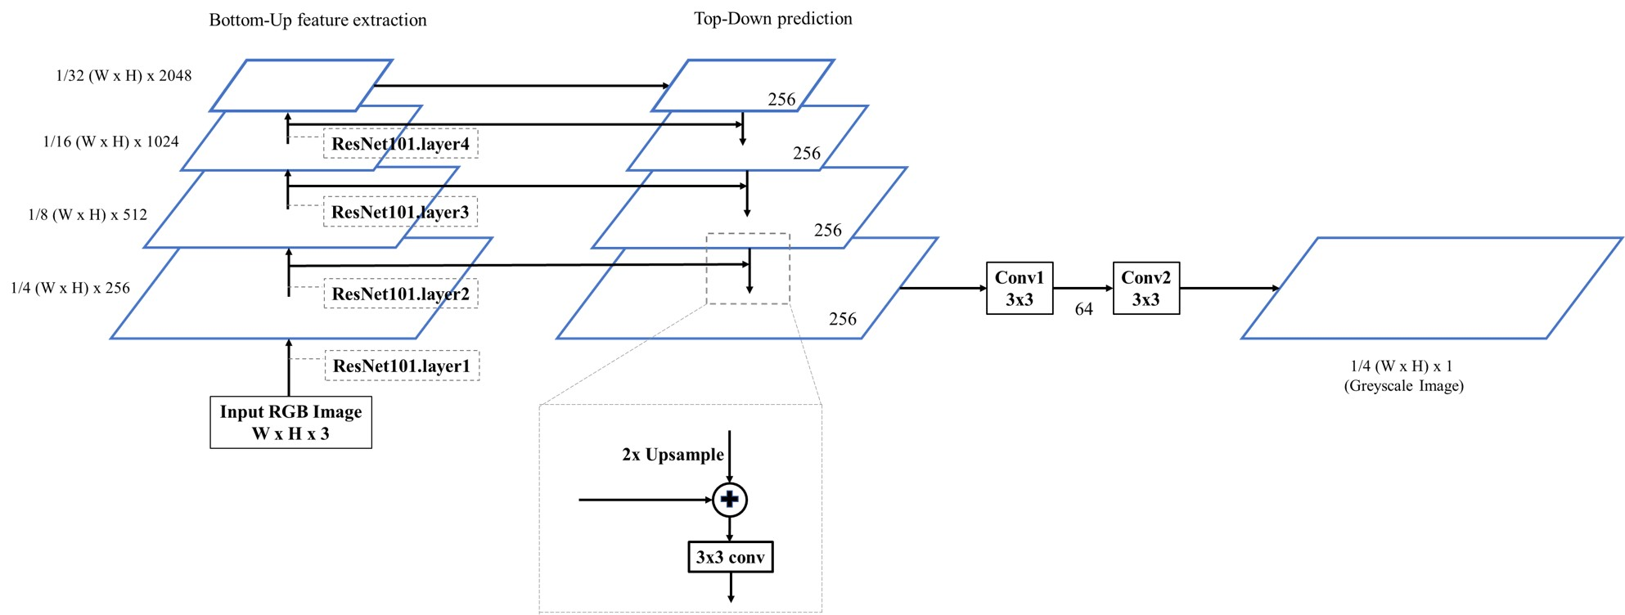
Depth estimation
https://github.com/wolverinn/Depth-Estimation-PyTorch

Slide 39
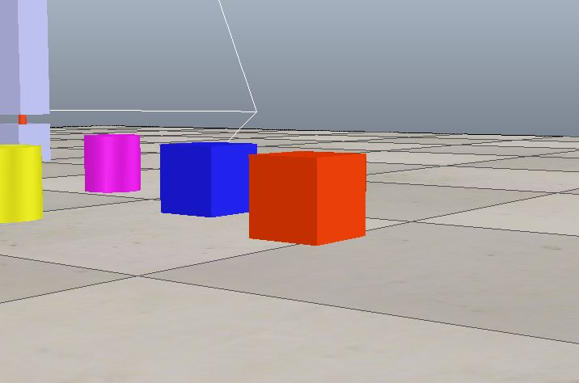
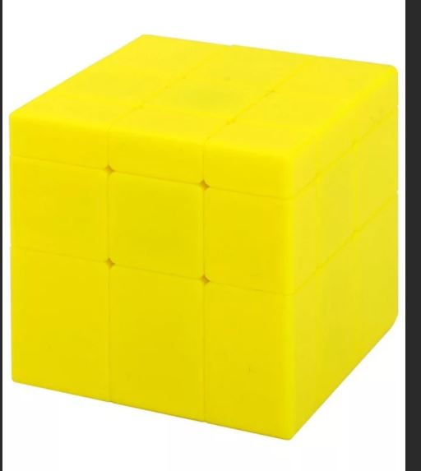
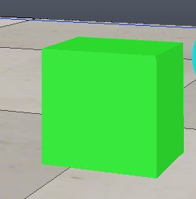
Cubes detection
Кастомный, размеченный своими руками датасет
Архитектура: pretrained resnet + FastRCNNPredictor на 2 класса (фон и кубики)
Ссылка на обучение:
https://colab.research.google.com/drive/1vmeE_TIGJSZmWcJF-MPPxp9hMqeWx1Em?usp=sharing

Slide 40
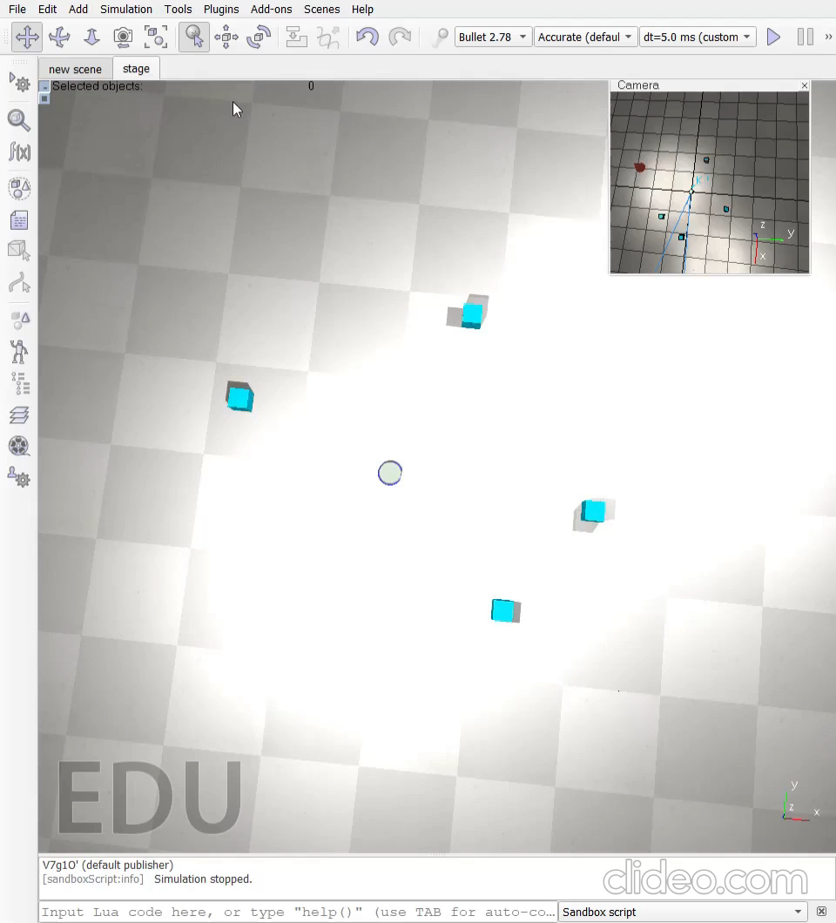
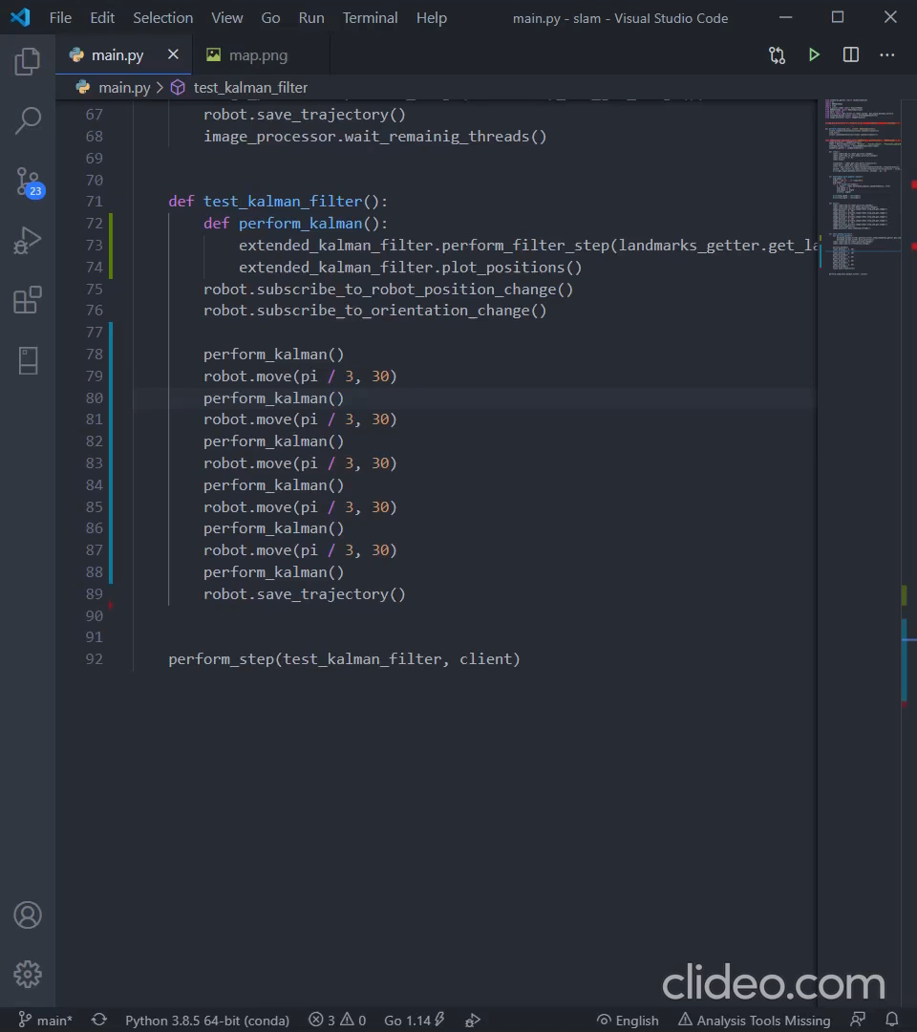
Пробуем алгоритм

Slide 41
Спасибо за внимание!

